Slide 1

KAPOSVÁRI SZC EÖTVÖS LORÁND MŰSZAKI TECHNIKUM ÉS KOLLÉGIUM
pályaválasztási nyílt nap
2025. október 10.

Slide 2

Miért válasszam a szakképzést?
Biztos elhelyezkedési lehetőségek
Jól jövedelmező álláslehetőségek
Korszerű tanműhelyek, duális képzés
Ösztöndíjrendszer, munkaszerződés, pályakezdési támogatás

Slide 3
2024. év
Szakma | Bruttó átlagbér 30 év alatti munkavállalók
gépészmérnök | 894.852 ft
villamosmérnök | 932.719 ft
gépésztechnikus | 663.710 ft
elektronikai technikus | 591.679 ft
informatikai rendszer-üzemeltető technikus | 686.904 ft
forgácsoló | 610.308 ft
hegesztő | 517.656 ft
villanyszerelő | 496.464 ft
Forrás: KSH adatok

Slide 4
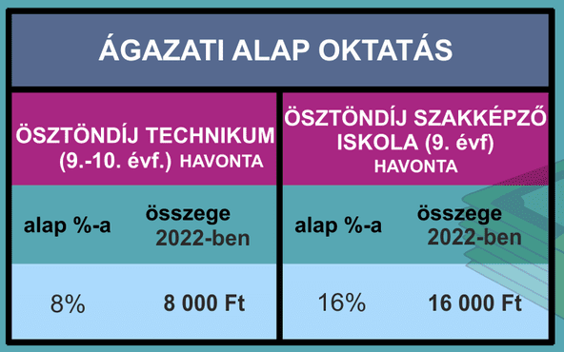
Szakképzési ösztöndíj

Slide 5
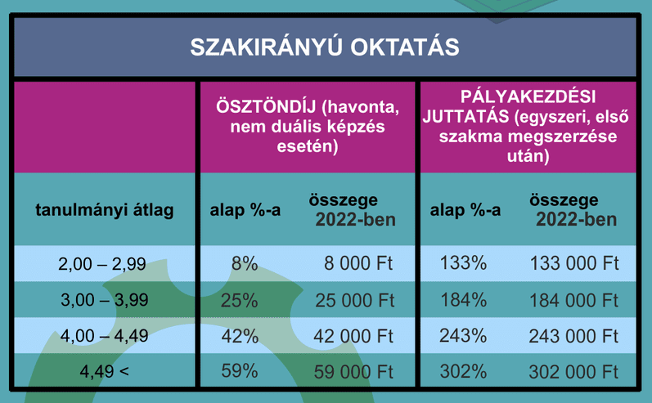

Slide 6

Apáczai ösztöndíjprogram
Útravaló ösztöndíjprogram
Kaposvár Számít Rád! ösztöndíjprogram
Dél-dunántúli Gépipari Klaszter ösztöndíjprogramja

Slide 7
Kettő ingyenes szakma
További egy szakképesítés-ráépülés is ingyenes
25 éves korig tanulói jogviszony

Slide 8
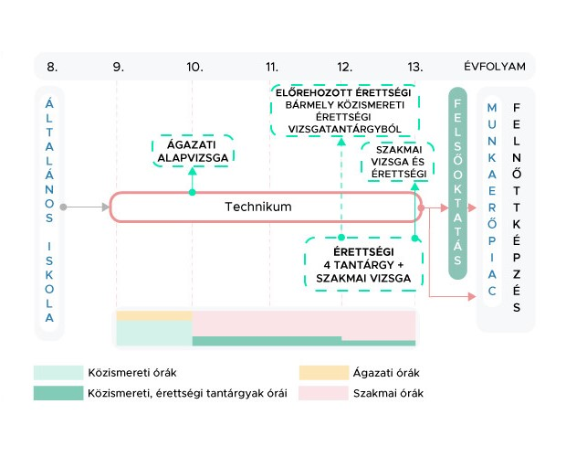
Érettségi vizsga csak 4 tárgyból van
Szakmai vizsga emelt szintű érettségi vizsgának számít
Egyenes út a szakmai felsőoktatásba

Slide 9
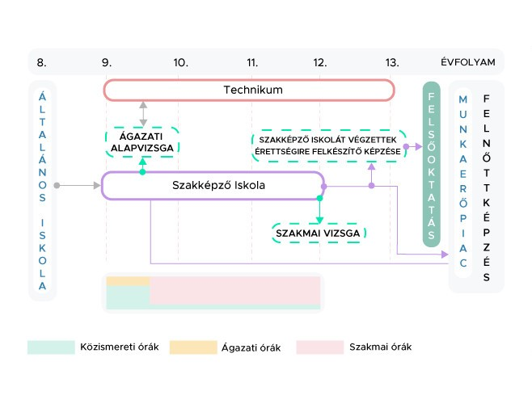
Gyakorlatorientált képzés, projektek
Képzés befejezése után 2 év alatt érettségit lehet szerezni

Slide 10
Technikumi képzések
Ágazat | Képzési idő | Szakma megnevezése | Iskolai kód
Specializált gép- és járműgyártás | 5 év | Gépjármű mechatronikai technikus* | 1040
Felvételi:
hozott pontok
egészségügyi alkalmassági vizsgálat
sajátos nevelési igényű (SNI) tanulók nem jelentkezhetnek (okleveles technikus képzés)
*Okleveles technikusi képzési formában is.
11. évfolyamon kerül sor a választásra.

Slide 11
Technikumi képzések
Ágazat | Képzési idő | Szakma megnevezése | Iskolai kód
Informatika és távközlés | 5 év | Informatikai rendszer- és alkalmazás - üzemeltető | 1020
Gépészet | 5 év | Gépgyártás-technológiai technikus | 1030
Elektronika és elektrotechnika | 5 év | Elektronikai technikus | 1050
Felvételi:
hozott pontok
egészségügyi alkalmassági vizsgálat

Slide 12
Szakképző iskolai képzések
Ágazat | Képzési idő | Szakma megnevezése | Iskolai kód
Gépészet | 3 év | Gépi és CNC forgácsoló | 1101
 |  | Hegesztő
Felvételi:
hozott pontok
egészségügyi alkalmassági vizsgálat

Slide 13
Szakképző iskolai képzések
Ágazat | Képzési idő | Szakma megnevezése | Iskolai kód
Specializált gép- és járműgyártás | 3 év | Gépjármű-mechatronikus | 1111
 |  | Karosszérialakatos
Felvételi:
hozott pontok
egészségügyi alkalmassági vizsgálat

Slide 14
Szakképző iskolai képzések
Ágazat | Képzési idő | Szakma megnevezése | Iskolai kód
Elektronika és elektrotechnika | 3 év | Villanyszerelő | 1121
Felvételi:
hozott pontok
egészségügyi alkalmassági vizsgálat

Slide 15
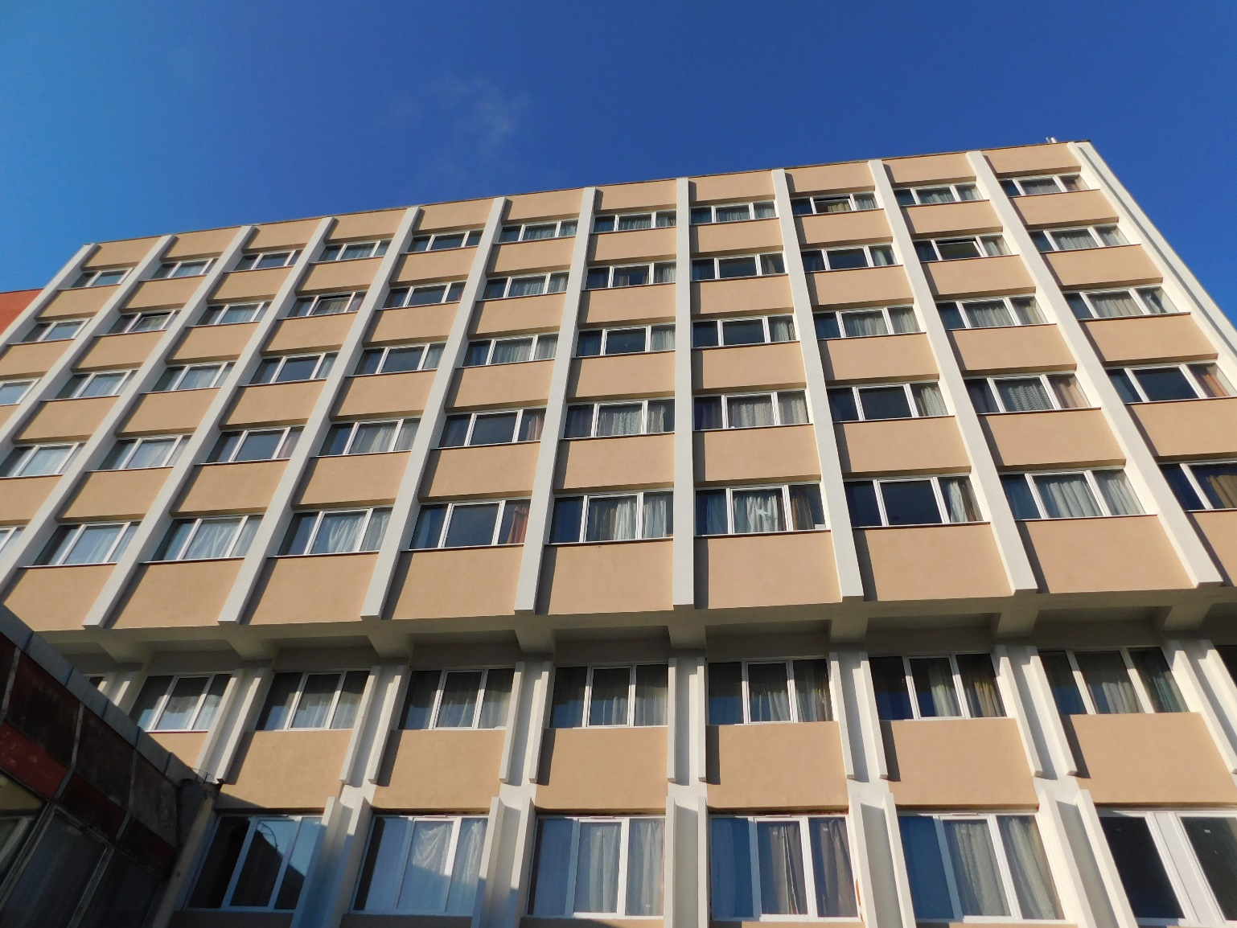
Kollégiumi ellátás biztosított

Slide 16

Intézményünk
ERASMUS programok
Színes diákprogramok
Rendszeres szakmai programok
Projektnapok

Slide 17
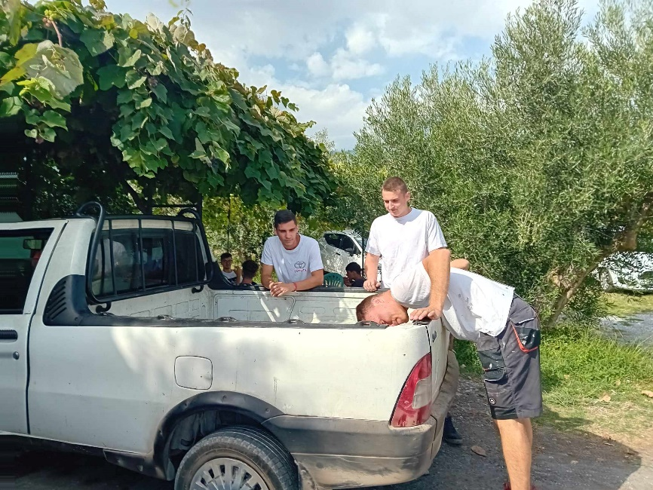
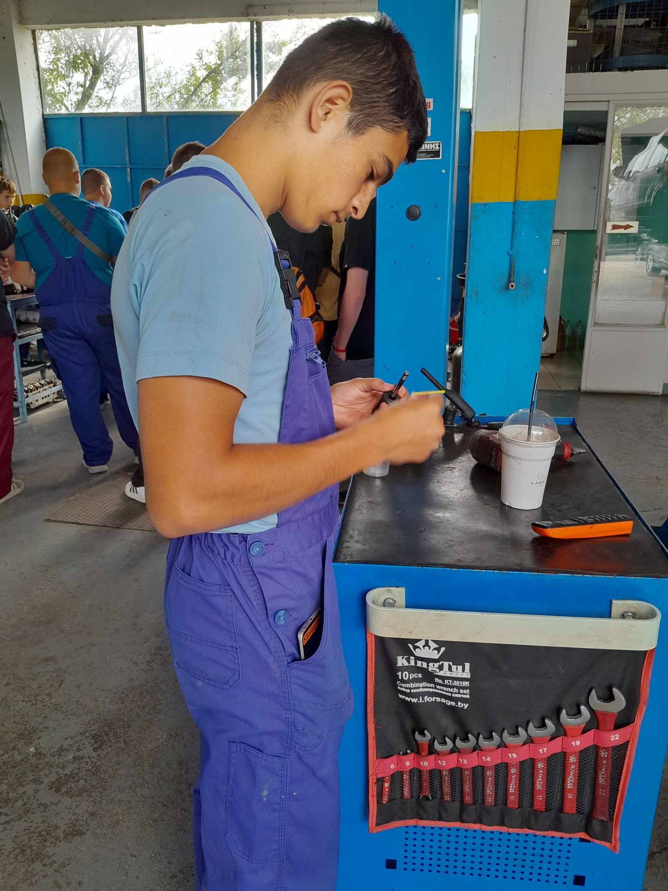
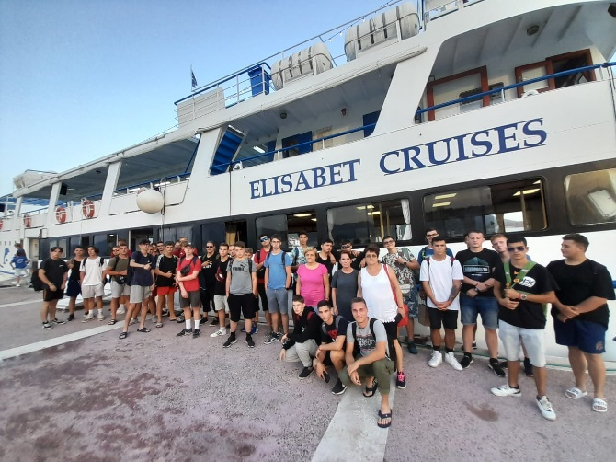
ERASMUS programok

Slide 18
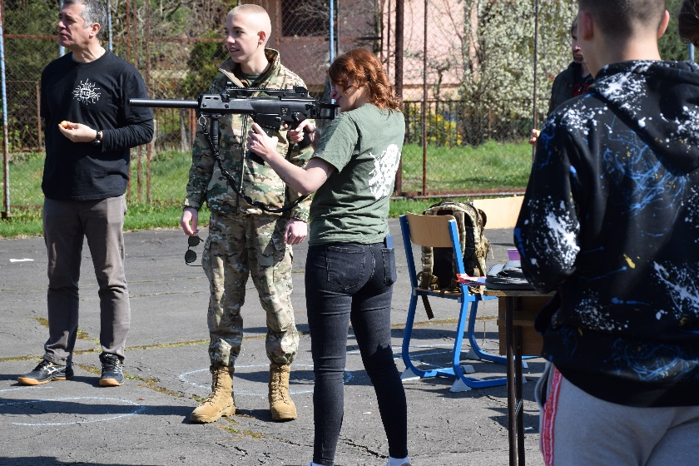
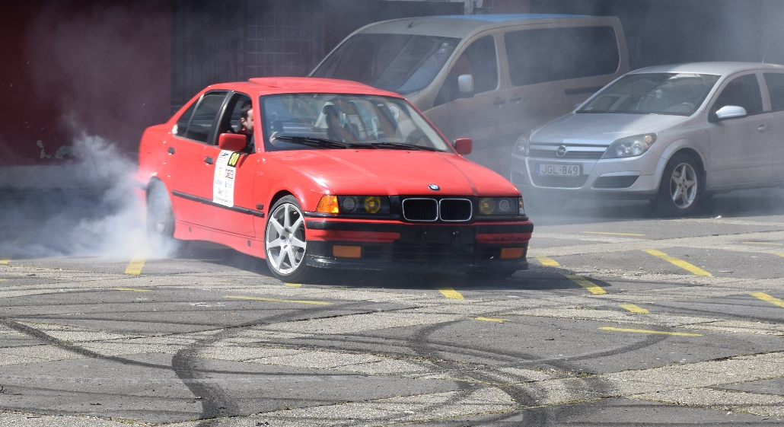
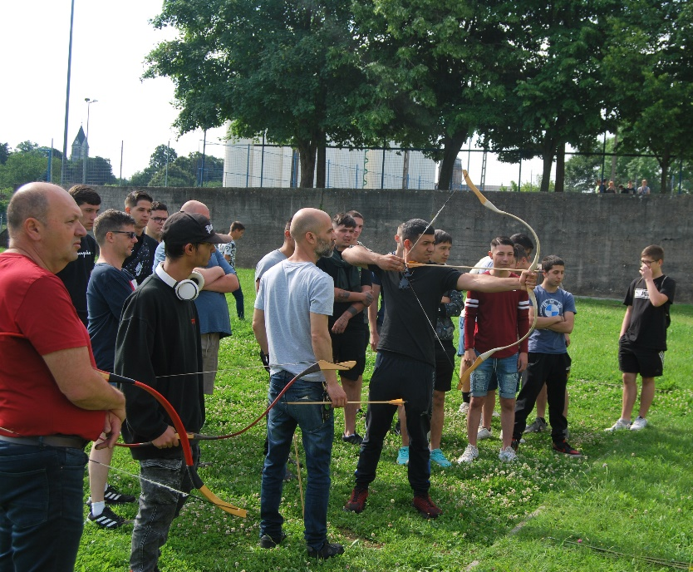
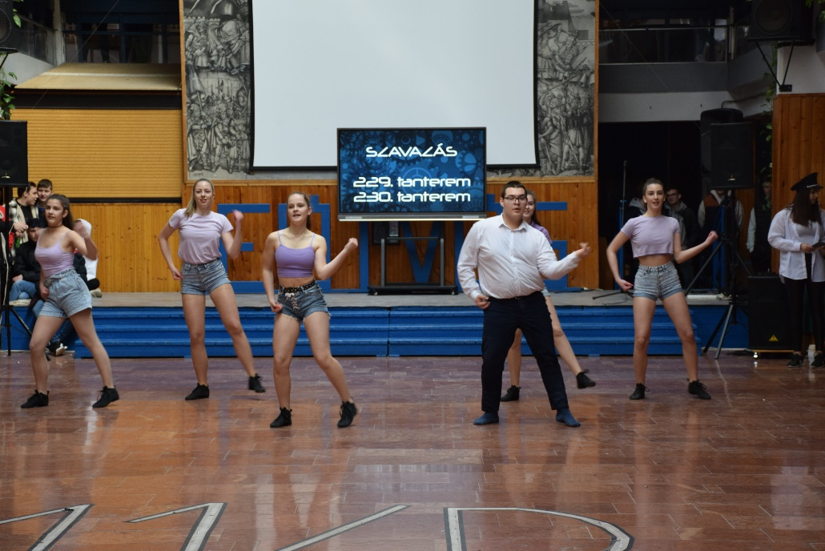
Színes diákprogramok

Slide 19
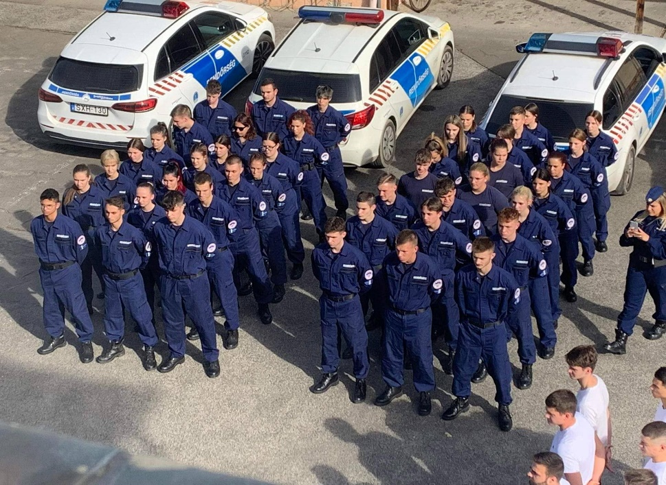
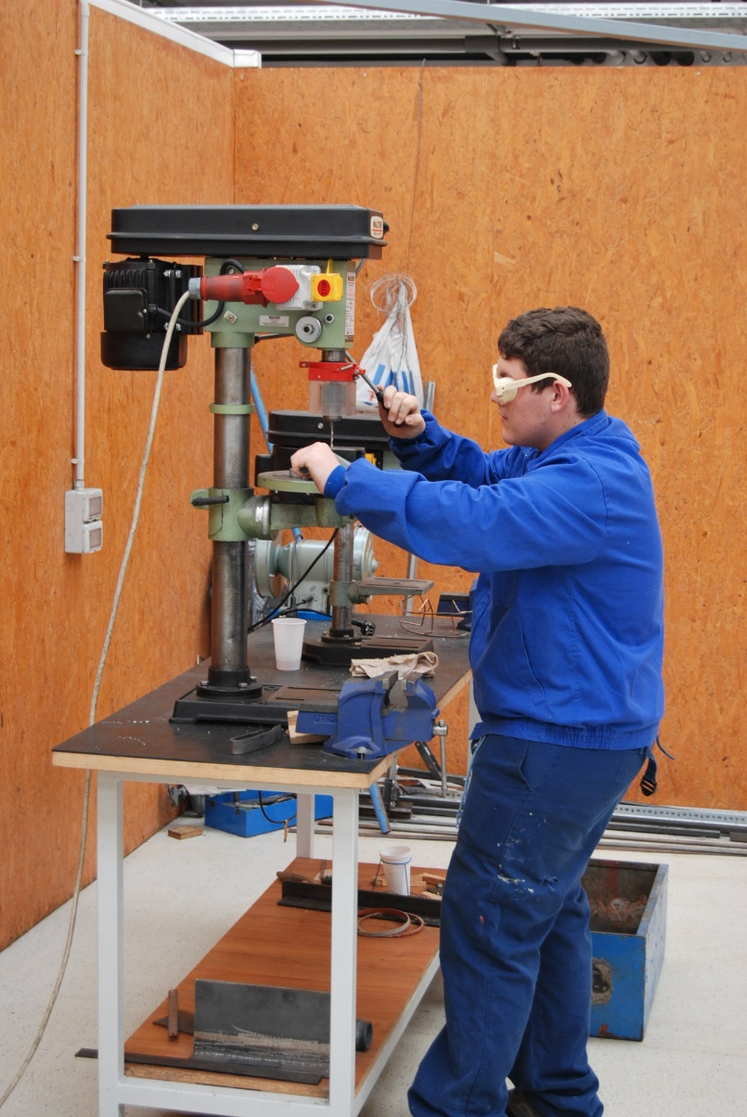
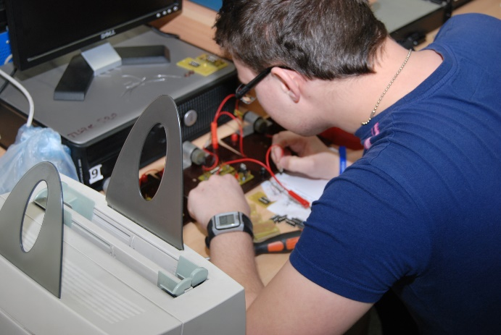
Rendszeres szakmai programok

Slide 20
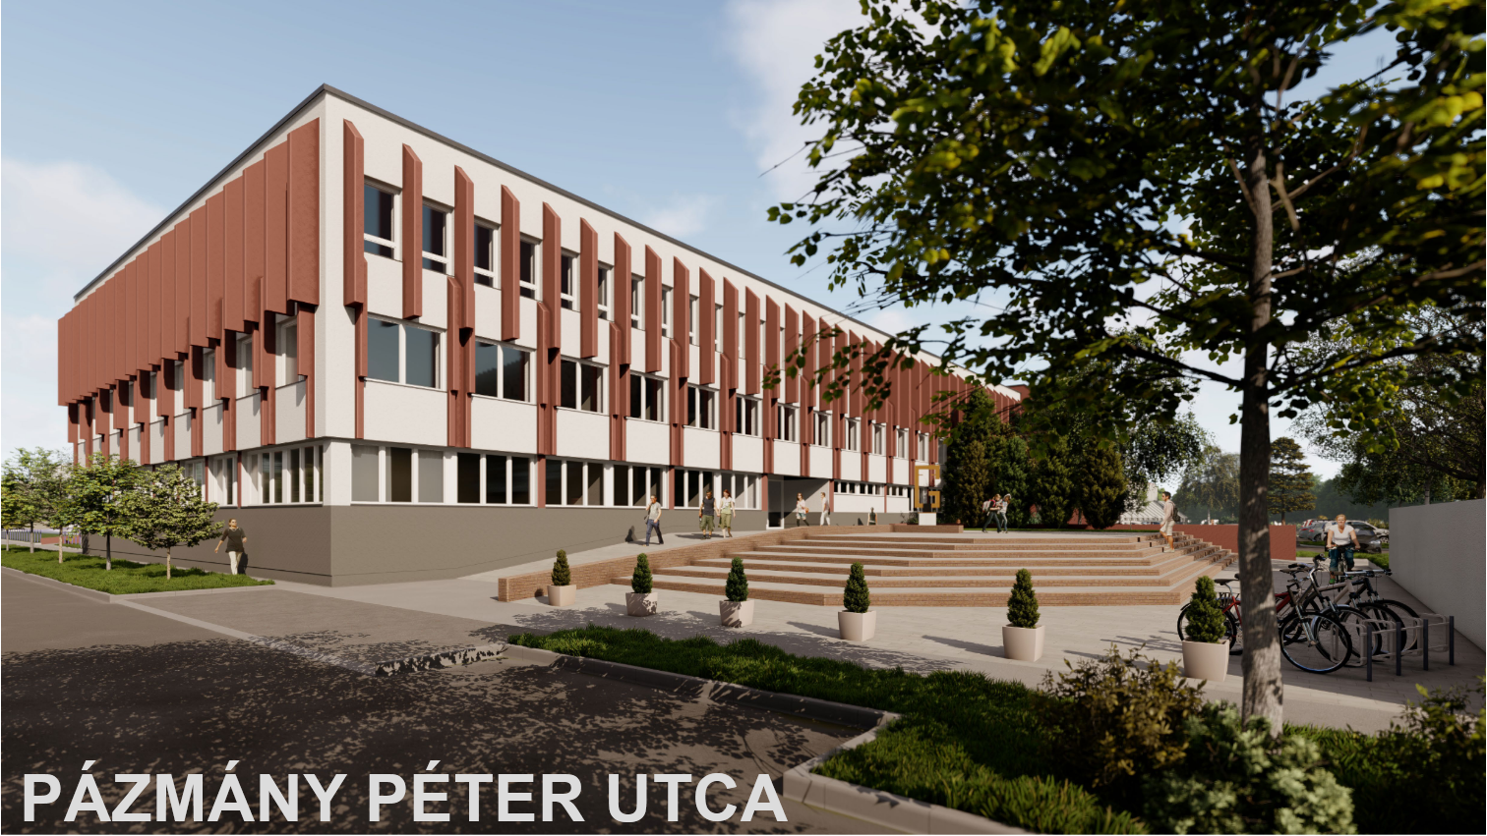

Slide 21
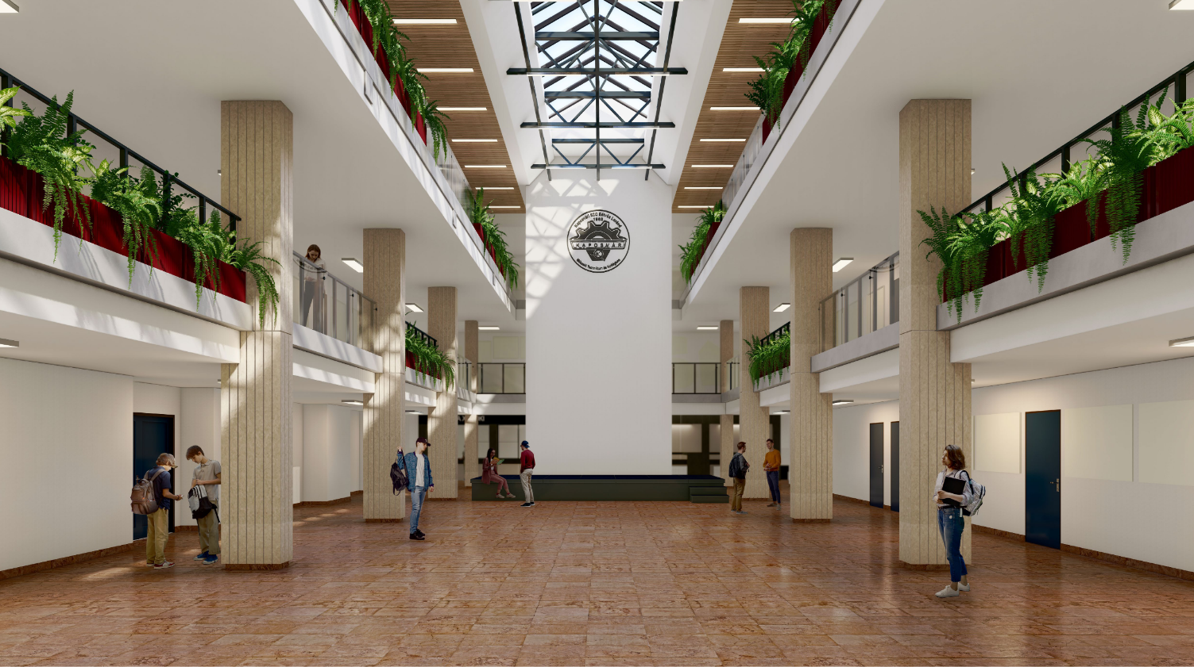

Slide 22
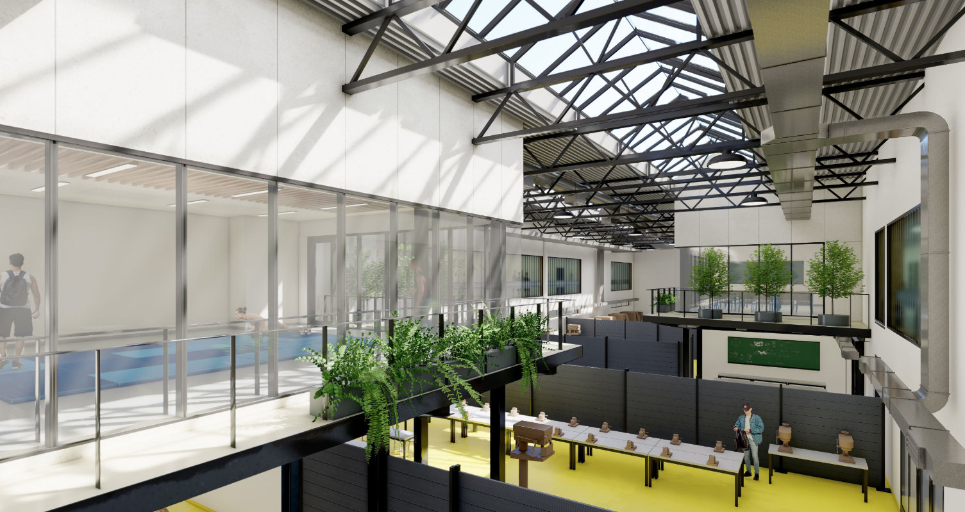

Slide 23
KAPOSVÁRI SZC EÖTVÖS LORÁND MŰSZAKI TECHNIKUM ÉS KOLLÉGIUM
Somogy legsokoldalúbb iskolája!
JELENTKEZZ HOZZÁNK, TANULJ SZAKMÁT!
SZERETETTEL VÁRUNK!
További kérdésekkel a kaposvari.eotvos@gmail.com címen fordulhatsz hozzánk.

